Slide 1
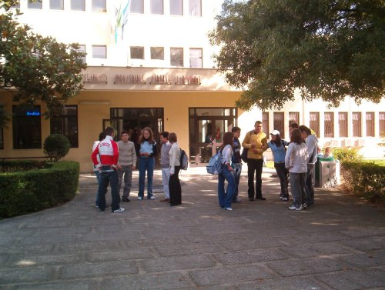

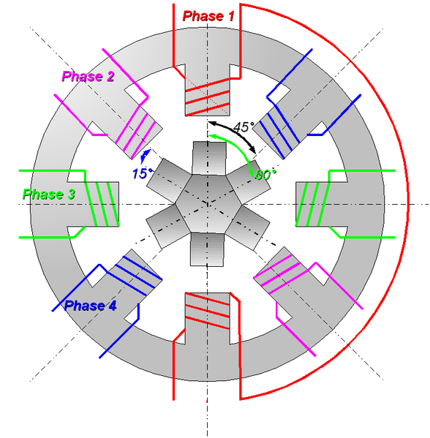
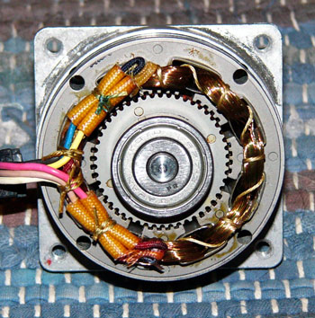
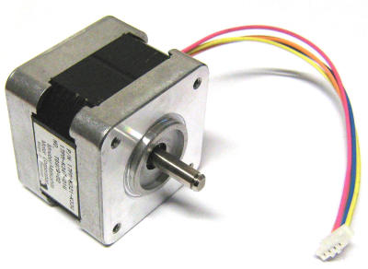
Presentazione su :
Generazione delle forme d’onda di pilotaggio dei motori passo-passo
Ad opera di:
Matteo Donatelli e Maurizio Di Paolo

Slide 2
Generazione delle forme d’onda di pilotaggio dei motori passo-passo: Il pilotaggio a singola fase o “a onda”
Si immagini di fornire tensione al conduttore A, collegando B a massa
e lasciando scollegate le fasi C e D: a causa della magnetizzazione delle espansioni polari connesse
alle fasi A e B il magnete permanente del rotore ruoterà, orientandosi in modo da allineare le proprie
espansioni polari Nord e Sud nella direzione A-B, come mostrato in figura.
© Matteo Donatelli – Maurizio Di Paolo V B Elettronica A.S. 2009/2010 ITIS Lanciano

Slide 3
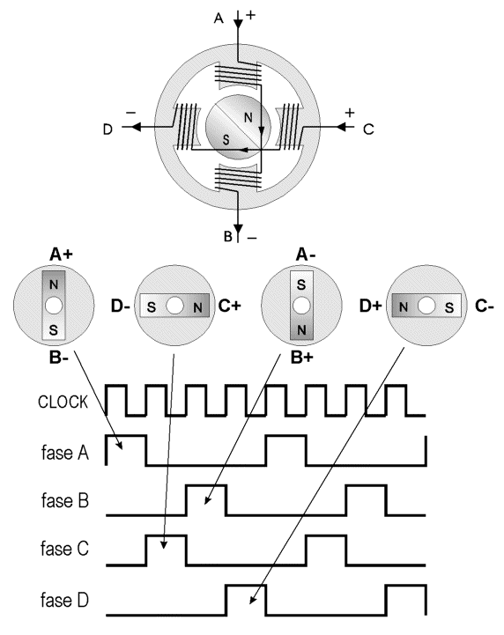
Generazione delle forme d’onda di pilotaggio dei motori passo-passo: Il pilotaggio a singola fase o “a onda”
Se successivamente si toglie tensione alla fase A e la si commuta alla fase C in modo da alimentare il percorso di corrente da C a D, il rotore ruoterà in senso orario di un quarto di giro allineandosi lungo la direzione C-D. Per provocare un ulteriore avanzamento si fornirà tensione alla fase B, poi alla D e così via, provocando una continua rotazione dell’asse del motore. La sequenza degli impulsi elettrici da fornire è quella evidenziata in figura 4 (corrispondente a due giri del motore), dove le varie sequenze sono sincronizzate da un clock, il cui periodo determina ovviamente la frequenza di ripetizione degli impulsi, e quindi la velocità di rotazione del motore.
© Matteo Donatelli – Maurizio Di Paolo V B Elettronica A.S. 2009/2010 ITIS Lanciano

Slide 4
Generazione delle forme d’onda di pilotaggio dei motori passo-passo: Il pilotaggio a singola fase o “a onda”
Come si può dedurre dal tipo di pilotaggio, le quattro fasi A, B, C e D non sono fra di loro equivalenti, bensì richiedono una sequenza di pilotaggio ben precisa. Per questo motivo, un erroneo collegamento anche di una sola delle fasi determina l’avanzamento irregolare o addirittura il blocco del motore.
Questo tipo di pilotaggio è detto “a singola fase” o “a onda” (wave drive).
© Matteo Donatelli – Maurizio Di Paolo V B Elettronica A.S. 2009/2010 ITIS Lanciano

Slide 5
Generazione delle forme d’onda di pilotaggio dei motori passo-passo: Il pilotaggio a due fasi
Un altro modo di pilotare il motore è quello di alimentare contemporaneamente due fasi, ad esempio A e C: in tal modo il rotore si allinea in una direzione intermedia fra le due espansioni polari dello statore. Lo scopo di questa doppia alimentazione è quello di ottenere una forza di attrazione magnetica più intensa fra statore e rotore, e quindi una maggior coppia meccanica di rotazione per il motore.
© Matteo Donatelli – Maurizio Di Paolo V B Elettronica A.S. 2009/2010 ITIS Lanciano

Slide 6
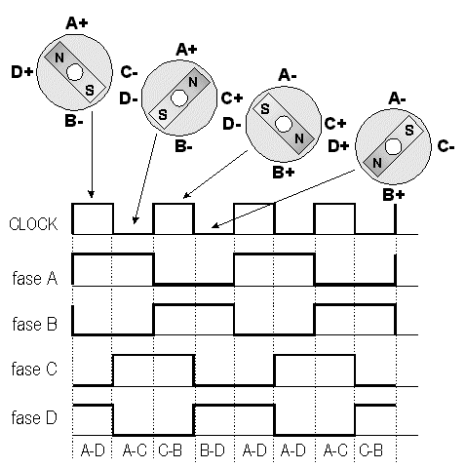
Generazione delle forme d’onda di pilotaggio dei motori passo-passo: Il pilotaggio a due fasi
Questa tecnica viene detta per tale
motivo “pilotaggio a due fasi” (two
phases drive).
Con questa tecnica, per fare
avanzare il motore in senso orario è
necessario fornire sequenze di impulsi
del tipo A-C, poi C-B, in seguito B-D e
infine D-A, in modo da provocare la
completa rotazione dell’asse, ma
sempre con il polo Nord del rotore
allineato in una posizione intermedia fra due fasi. In figura 5 è mostrata la
sequenza degli impulsi richiesti con le
rispettive posizioni assunte dal rotore.
© Matteo Donatelli – Maurizio Di Paolo V B Elettronica A.S. 2009/2010 ITIS Lanciano

Slide 7
Generazione delle forme d’onda di pilotaggio dei motori passo-passo: Il pilotaggio a due fasi
Con entrambe le tecniche è comunque necessario garantire la corretta sequenza degli impulsi, senza omettere alcuna sequenza, pena l’avanzamento irregolare del motore. E’ altresì ovvio che l’inversione del senso di rotazione del motore viene ottenuto inviando al motore sequenze di impulsi invertite, ovvero come se fossero “lette da destra a sinistra” rispetto a quelle ora descritte.
© Matteo Donatelli – Maurizio Di Paolo V B Elettronica A.S. 2009/2010 ITIS Lanciano

Slide 8
Generazione delle forme d’onda di pilotaggio dei motori passo-passo: L’avanzamento a mezzo passo
Si può osservare che è possibile altresì alternare le due sequenze: ad esempio si può
alimentare prima A, poi la coppia A-C, poi C, poi la coppia B-C, poi B, e così via. Che cosa si ottiene?
Semplice, il rotore si allinea dapprima verso A, poi in posizione intermedia fra A e C, poi verso C, poi in posizione intermedia fra C e B, poi verso B, e così via. Lo scopo? Quello di far compiere al rotore movimenti “a mezzo passo”, e quindi attuare posizionamenti più precisi, anche se con una complicazione della sequenza degli impulsi (vedi figura 6).
© Matteo Donatelli – Maurizio Di Paolo V B Elettronica A.S. 2009/2010 ITIS Lanciano

Slide 9
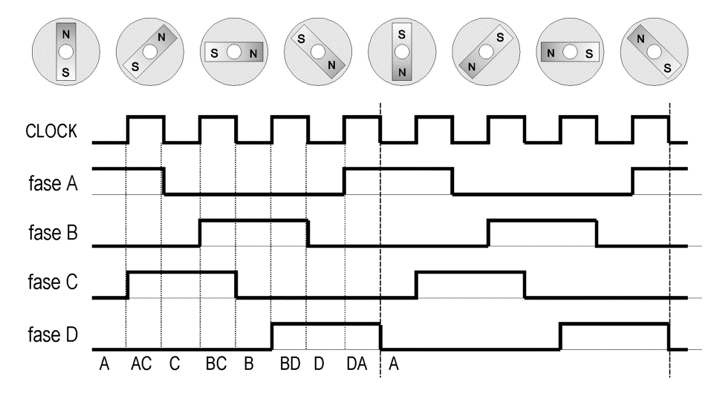
Generazione delle forme d’onda di pilotaggio dei motori passo-passo: L’avanzamento a mezzo passo
Fig. 6 – Il pilotaggio a mezzo passo alterna le due sequenze tipiche del pilotaggio a onda e a due fasi
© Matteo Donatelli – Maurizio Di Paolo V B Elettronica A.S. 2009/2010 ITIS Lanciano

Slide 10
Generazione delle forme d’onda di pilotaggio dei motori passo-passo: L’avanzamento a mezzo passo
Abbiamo visto che per un motore ideale a 4 espansioni polari è possibile compiere passi di un quarto di giro (90 gradi) oppure – attuando un controllo a mezzo passo – di un ottavo di giro, ovvero 45 gradi. In un motore reale il numero di espansioni polari è maggiore, ma sempre multiplo di quattro, in modo da utilizzare esternamente solo 4 fili. Per tale motivo gli avvolgimenti sono connessi in parallelo quattro a quattro (il primo con il quinto, il secondo con il sesto, e così via).
Grazie a questo accorgimento le sequenze di impulsi evidenziati nelle figure 4, 5 e 6
rimangono invariate anche per motori da decine o centinaia di passi. E’ ovvio che all’aumentare del numero di passi si ridurrà progressivamente l’angolo di rotazione per ogni passo, che solitamente va da 1.8 ai 9 gradi. Per questi motori, quindi, per poter compiere un giro completo sarà necessario ripetere più volte le combinazioni sopra descritte.
© Matteo Donatelli – Maurizio Di Paolo V B Elettronica A.S. 2009/2010 ITIS Lanciano

Slide 11
Presentazione su :
Generazione delle forme d’onda di pilotaggio dei motori passo-passo
FINE
Ad opera di:
Matteo Donatelli e Maurizio Di Paolo

